Slide 1
Studentische Vollversammlung
Semesterticket und Deutschlandticket
Wie passt das Zusammen?

Slide 2
Timeline Semesterticket-Verhandlungen
März
Neuberufung des Verkehrsreferats
(Alessio und Bastian)
11.03.: FZS-MV Frankfurter Antrag Beschluss für Wiedereinführung des 9€-Tickets
17.03.: Erste Besprechung mit dem RMV:
-> Upgradeoption bis vsl. WiSe 23/24
-> Neues (deutschlandweites) Solidarmodell bis vsl. WiSe 24/25

Slide 3
Timeline Semesterticket-Verhandlungen
April
06.04.: Persönliches Gespräch mit dem RMV:
Forderung: D-Ticket schon jetzt in das Solidarmodell integrieren (für Frankfurter Studis ohne Mehrkosten)
Diverse Studentische Aktionen
28.04.: RMV-Asten-Runde:
Upgrade eventuell doch zum 01.06. möglich via RIDE von Digital-H

Slide 4
Timeline Semesterticket-Verhandlungen
Mai
bis 08.05.: Technische Voraussetzungen mit der Uni-IT schaffen und übermitteln
Datenschutzrechtliche Klärung mit der Uni
30.05. Link von Digital-H verschickt
31.05.: Freischaltung und Start des
Upgrade-Verkaufs

Slide 5
Wie funktioniert das Upgrade (-Abo)
Authentifizierung via Shibboleth
(wie E-Medien der UB/ S-Nummer und PW)
Vervollständigen der Rechnungsdaten
Bezahlung der 10,70€
(derzeit nur SEPA-Lastschrift/
PayPal, usw. folgt)
QR-Code auf Website, auch in Apple/Google-Wallet ladbar
Automatische Verlängerung bis Semesterende
(monatlich kündbar)

Slide 6
Finanzierung des Deutschlandtickets

Slide 7
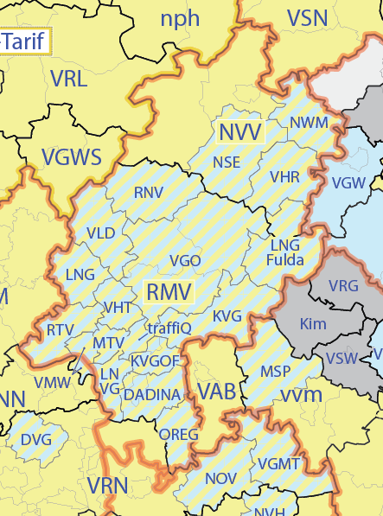
Das Semesterticket an der Goethe-Uni
RMV:
233,59€ im Semester
38,93€ im Monat
NVV:
6€ im Semester
1€ im Monat
VGWS:
0,75€ im Semester
0,13€ im Monat

Slide 8
Wie sieht es bei den anderen Universitäten und Hochschulen in Hessen aus?

Slide 9
Vorteile eines Solidarmodells
Gemeinschaftlicher Kauf verringert Gesamtpreis
Ermöglicht Teilhabe an Mobilität für alle
Lenkwirkung für einen klimaneutralen Campus

Slide 10
Offene Diskussion
Differenzierte Standpunktwiedergabe
Kurze Fragen oder Wortbeiträge (1-2 Minuten)
Keine Wiederholung gesagter Dinge
Keine persönliche Anliegen

Slide 11
Abstimmung über folgende Forderungen:
Wir wollen das 9€-Ticket für Studierende. → ja
Wir akzeptieren ebenfalls das 365€-Ticket (Landesticket Hessen auch Bundesweites-Ticket) auch für Studierende. → ja
Wir wollen eine Obergrenze von 24,49€ für die Kosten des RMV-Sockelbeitrages. → ja
Wir wollen den Zusatzvertrag für das Tarifgebiet des NVVs kündigen (Sonderkündigung). → ja
Wir wollen in die Öffentlichkeit (PM, Demo, usw.) gehen und gegen die Ticket-Politik des Landes/Bundes und RMVs und für unsere Forderungen kämpfen. → ja

